Slide 1
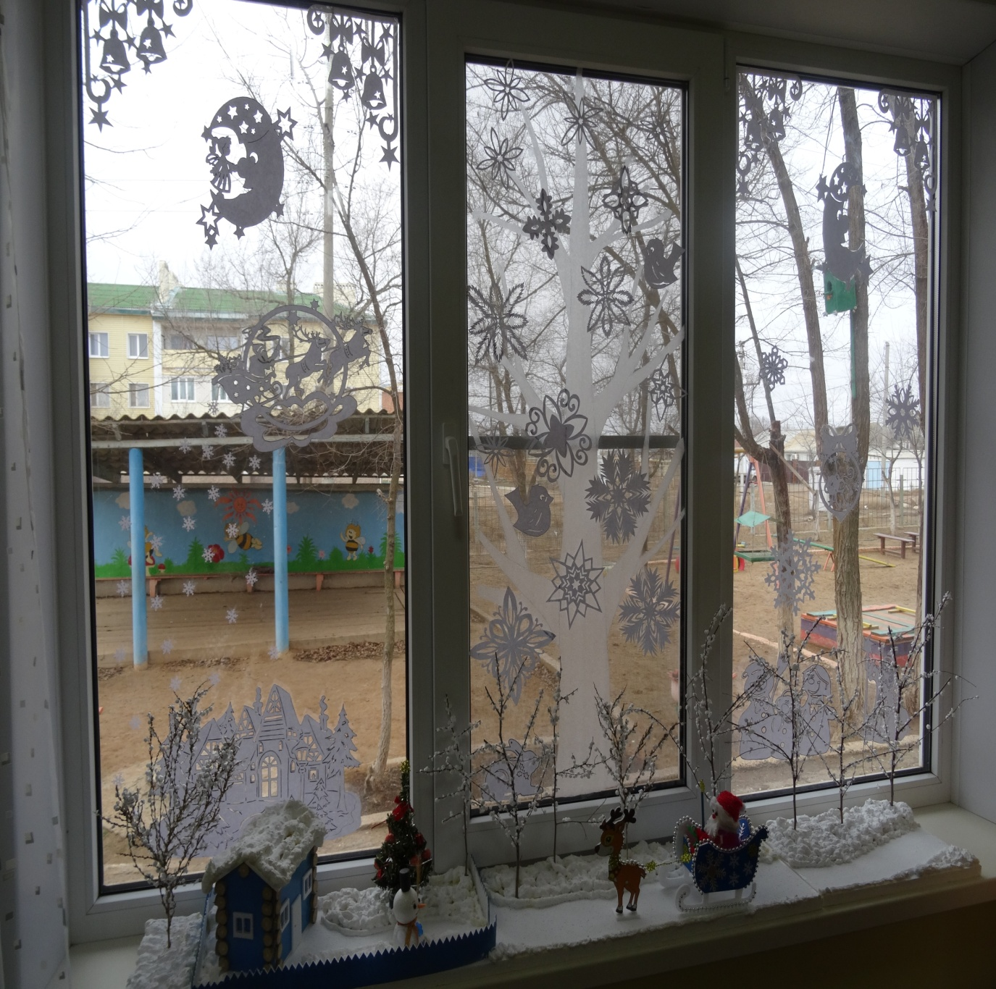
История Новогоднего окна

Slide 2
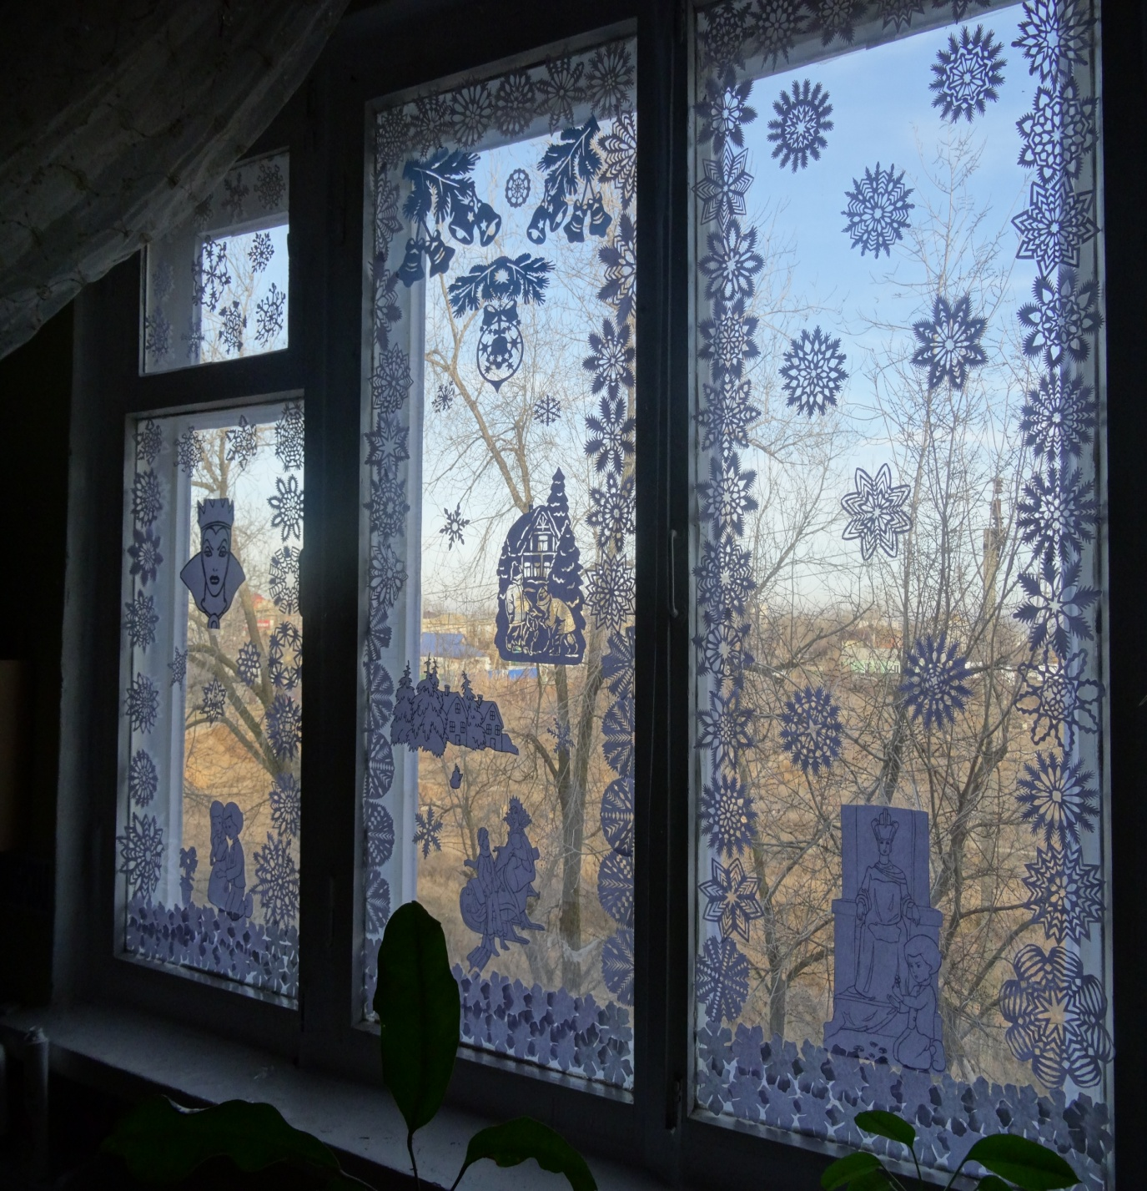
История Новогоднего окна

Slide 3
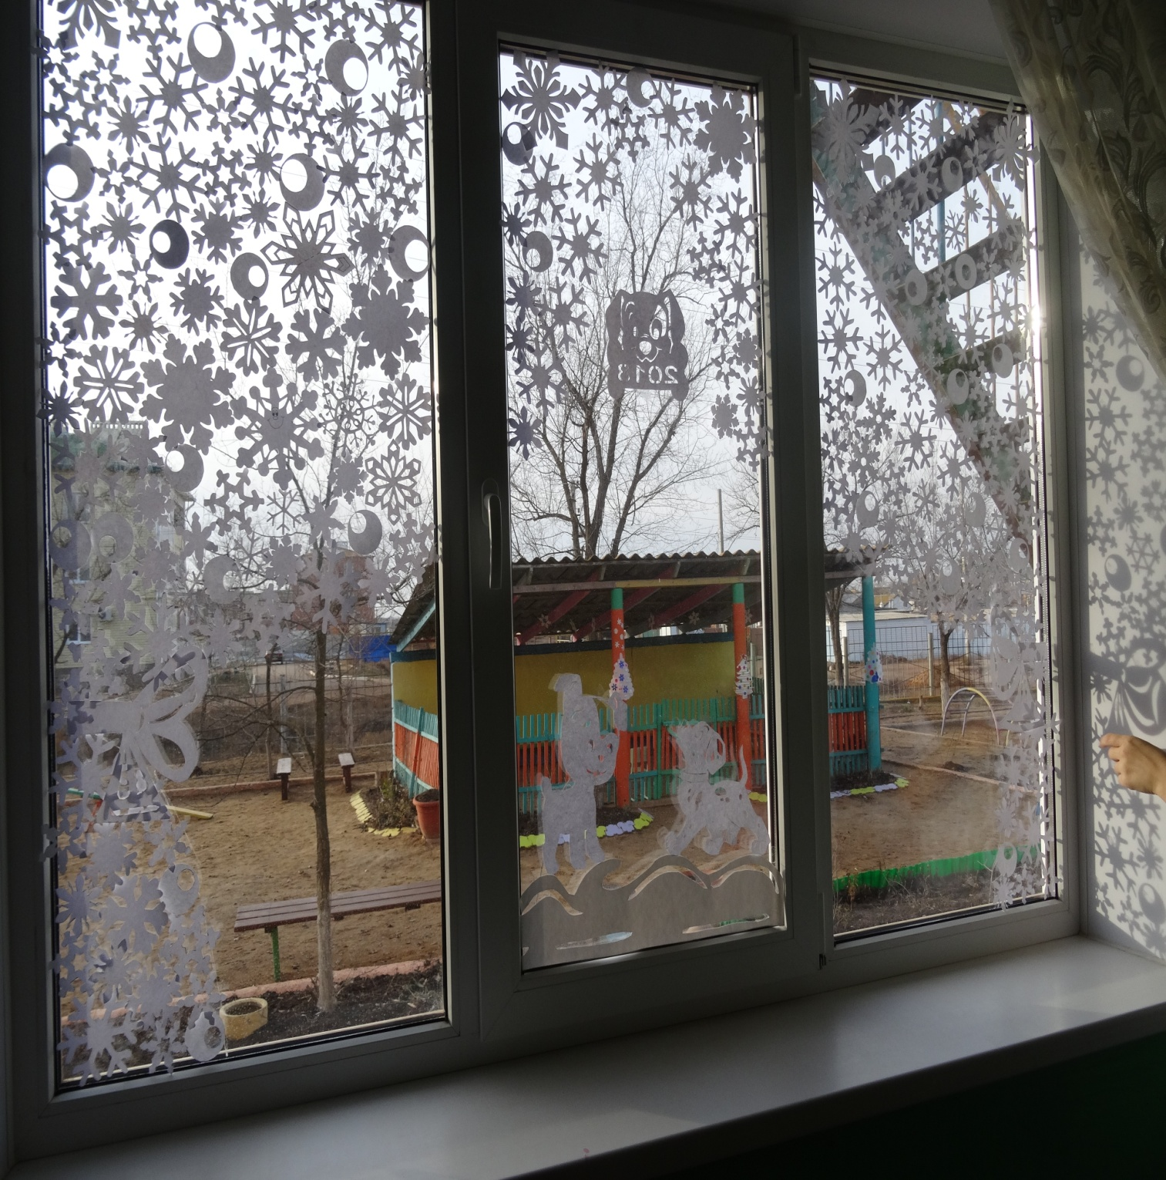
История Новогоднего окна

Slide 4
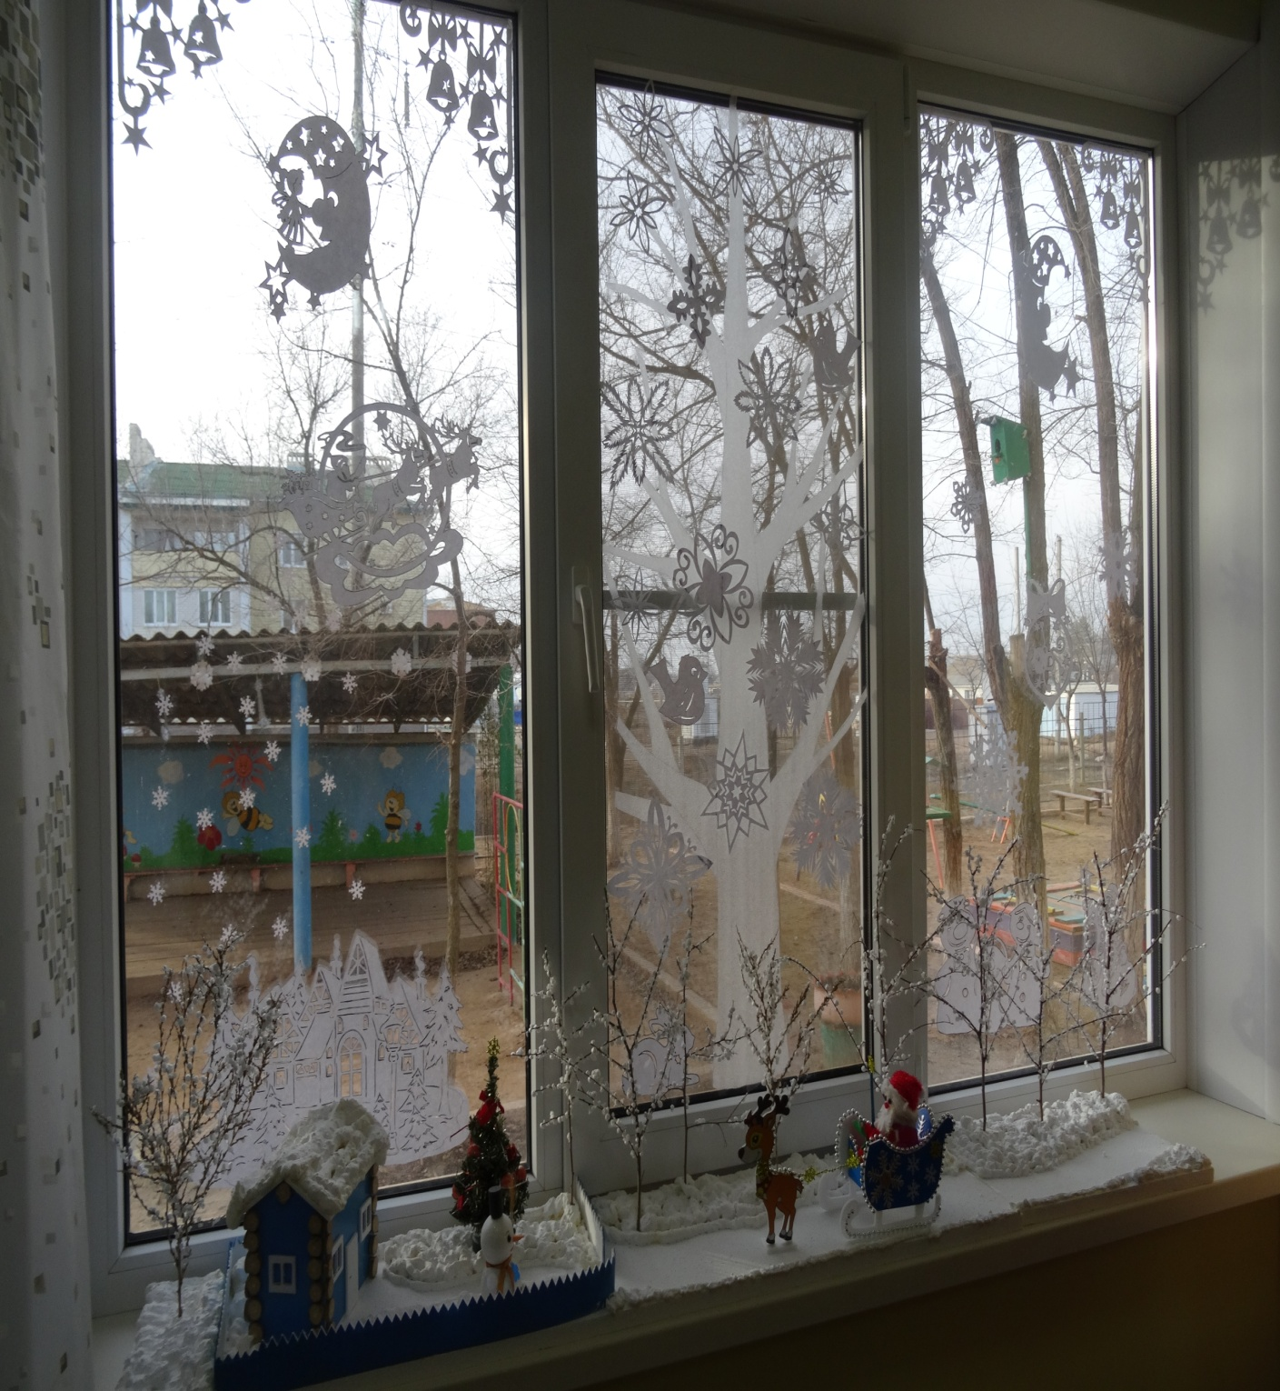
История Новогоднего окна

